Slide 1




Kính chào quý thầy cô giáo về dự
MÔN: HOẠT ĐỘNG TRẢI NGHIỆM
Giáo viên: Đào Thu Thủy

Slide 2




Slide 3


Slide 4





NỘI DUNG CHÍNH
1 – Đánh giá kết quả cuối tuần 15
2 – Kế hoạch tuần 16.
3 – Sinh hoạt theo chủ đề: Kinh doanh hiệu quả

Slide 5




Slide 6






Góc tuyên dương

Slide 7
PHƯƠNG HƯỚNG HOẠT ĐỘNG TUẦN 16
*Về nề nếp:
+ Thực hiện tốt mọi nội quy của trường, lớp đề ra.
+ Giữ vệ sinh trường, lớp.
+ Chuẩn bị đầy đủ đồ dùng, sách vở và bài tập trước khi đến lớp.
*Về học tập:
+ Tiếp tục phát huy phong trào đôi bạn cùng tiến, tích cực giúp đỡ bạn yếu.
+ Nêu cao tinh thần tự giác trong học tập và rèn luyện.
+Tích cực củng cố và ôn luyện kiến thức đã học để chuẩn bị cho kì thi cuối kì 1.
+ Tiếp tục ôn luyện và tham gia vòng sơ kết cuộc thi Đấu trường Toán học Vioedu
*Về hoạt động khác:
+ Tham gia tốt các phong trào của Đội: Văn hóa văn nghệ chào mừng ngày Thành lập Quân đội nhân dân Việt Nam 22/12.
+ Phong trào đọc sách; Nói lời hay, làm việc tốt.
+Thực hiện tốt Cổng trường An toàn Giao thông.

Slide 8



Sinh hoạt theo chủ đề:
KINH DOANH HIỆU QUẢ

Slide 9
ĐỀ XUẤT CÁCH BÁN HÀNG HIỆU QUẢ

Slide 10
NHIỆM VỤ:
Thảo luận nhóm và chia sẻ, thống nhất về những cách bán hàng đã trải nghiệm
hoặc đã tìm hiểu được.

Slide 11











Slide 12
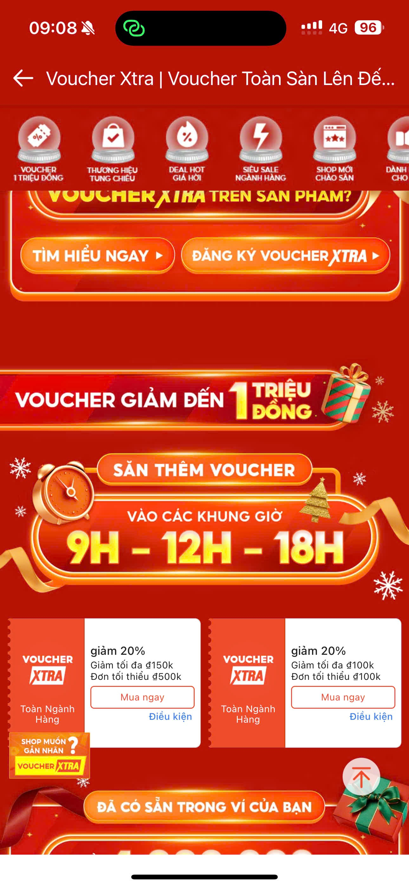


Slide 13

THẢO LUẬN NHÓM (5’)
Đề xuất những cách bán hàng hiệu quả cho sản phẩm hoặc dịch vụ của nhóm và lựa chọn cách làm phù hợp để thực hiện.

Slide 15

Chiến lược bán hàng bao gồm từ việc tiếp thị giới thiệu sản phẩm/ dịch vụ, chính sách khuyến mãi và chăm sóc khách hàng khi bán hàng để thu hút khách hàng, khuyến khích khách hàng mua nhiều hơn và lâu dài hơn

Slide 16


Dặn dò:
Về nhà: tiếp tục hoàn thiện và chuẩn bị nội dung để đưa vào kế hoạch kinh doanh của nhóm.

Slide 17


